Slide 1

PHÂN CỤM KHÁCH HÀNG TRONG MARKETING BẰNG THUẬT TOÁN KMEANS CLUSTERING
Trình bày bởi: Bùi Thị Thanh Tuyền
GVHD: Nguyễn Hoàng Điệp

Slide 2

Nội dung
1. Tổng quan bài toán
2. Tập dữ liệu của bài toán
3. Mô hình học máy
4. Cài đặt mô hình
5. Đánh giá mô hình
Trang 2/24

Slide 3
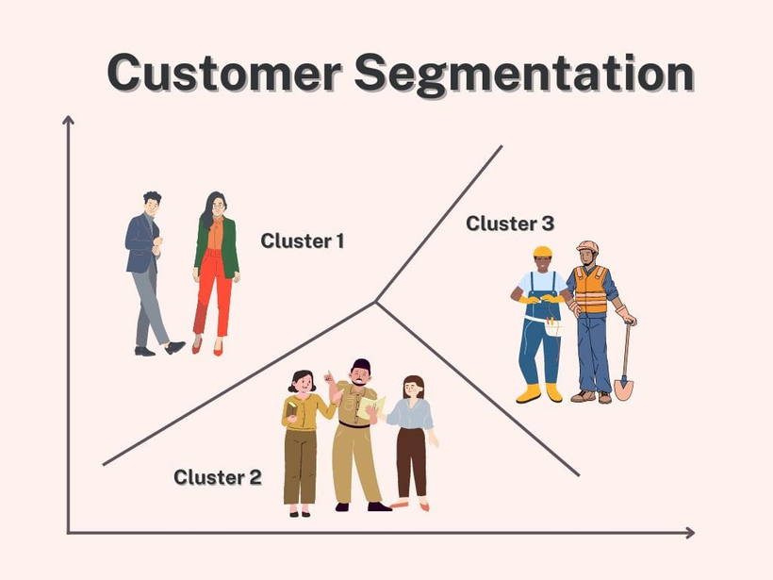
1. Tổng quan bài toán
Trong Marketing, phân cụm khách hàng (Customer Segmentation) là bài toán thuộc nhóm học không giám sát, nhằm chia khách hàng thành các nhóm có hành vi, nhu cầu hoặc giá trị tương đồng.
Mục tiêu: Mục tiêu chính của phân cụm khách hàng là giúp doanh nghiệp hiểu rõ hơn về cơ sở khách hàng, mường tượng được chân dung khách hàng từ đó xây dựng chiến lược tiếp thị, chăm sóc khách hàng, và sản phẩm phù hợp hơn với từng nhóm khách hàng cụ thể.
Trang 3/24

Slide 4
1. Tổng quan bài toán
Trả lời câu hỏi:
Ai là người mua?
Họ có hành vi mua sắm như thế nào?
Sảm phẩm họ hay mua là gì?
Họ mua với hình thức gì?
....
Trang 4/24

Slide 5
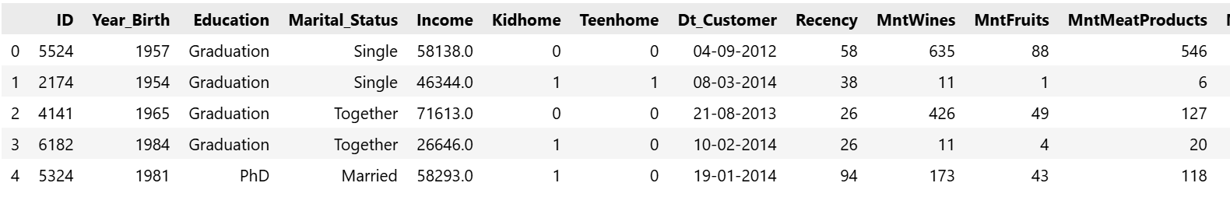
2. Tập dữ liệu của bài toán
Dataset: customer_segmentation.csv
Đường dẫn: https://www.kaggle.com/datasets/vishakhdapat/customer-segmentation-clustering
Bộ dữ liệu gồm có 29 đặc trưng và 2240 bản ghi, một số dữ liệu của bài toán:
Trang 5/24

Slide 6
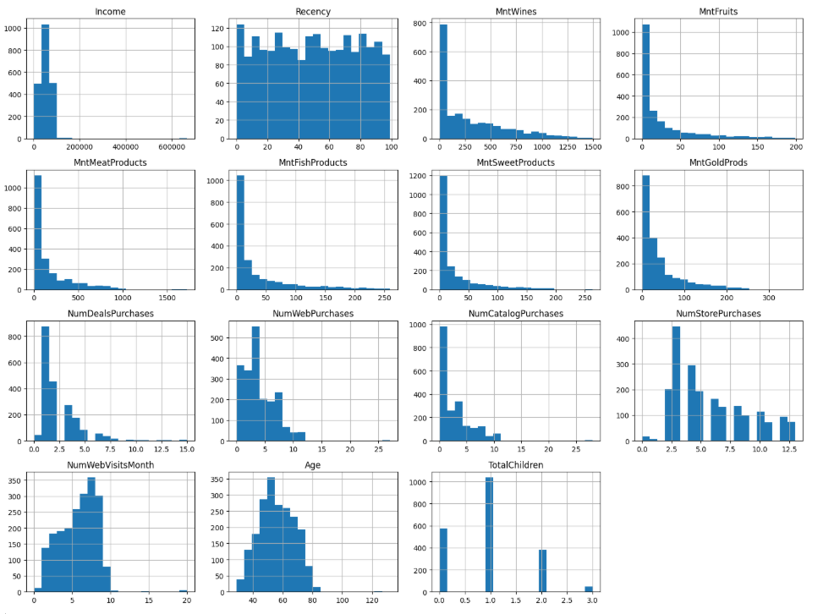
2. Tập dữ liệu của bài toán
Trang 6/24

Slide 7
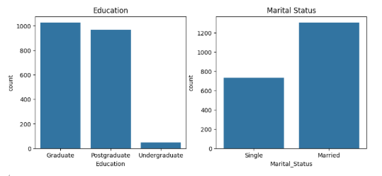
3. Tập dữ liệu của bài toán
Trang 7/24

Slide 8
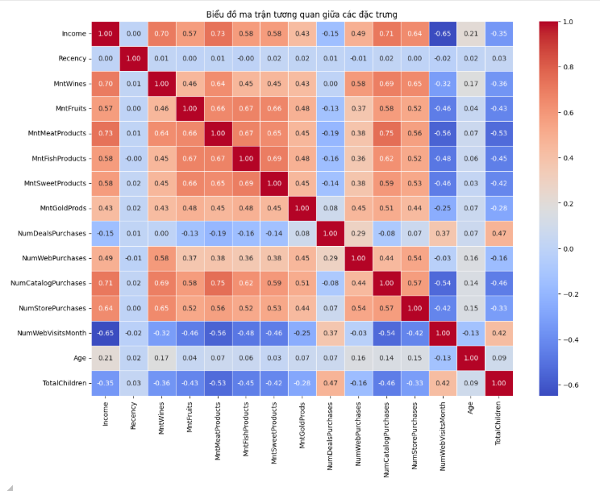
3. Tập dữ liệu của bài toán
Trang 8/24

Slide 9
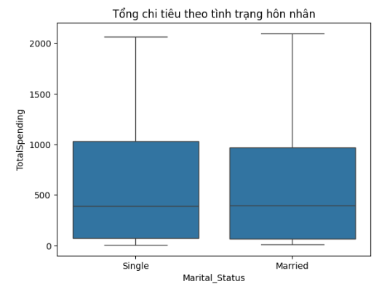
3. Tập dữ liệu của bài toán
Trang 9/24

Slide 10
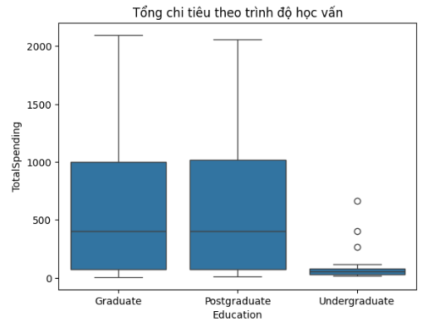
3. Tập dữ liệu của bài toán
Trang 10/24

Slide 11
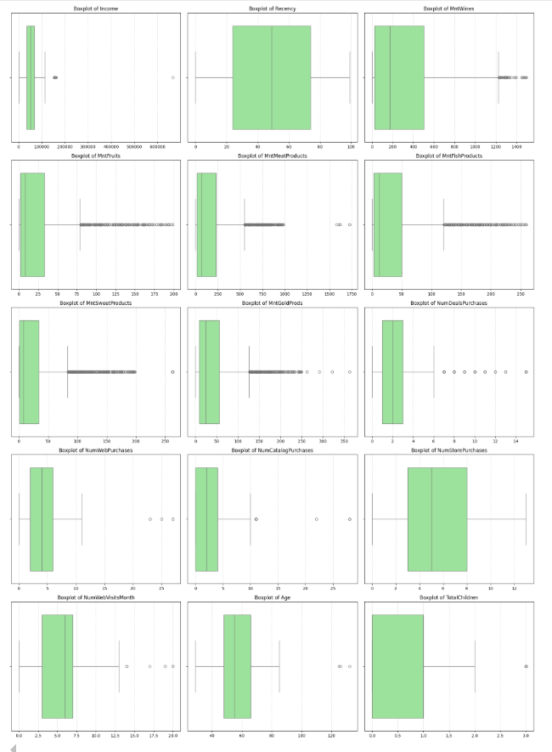
3. Tập dữ liệu của bài toán
Trang 11/24

Slide 12
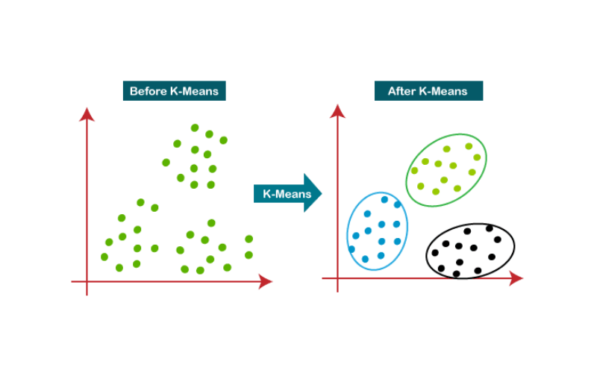
3. Mô hình học máy
K-Means Clustering
Định nghĩa: K-means clustering (K-Means) là một kỹ thuật dùng để xác định các nhóm (cụm) tự nhiên và các điểm trung tâm (tâm cụm) của chúng từ một bộ dữ liệu chưa được gán nhãn trước. Để thực hiện thuật toán này, người dùng cần phải định trước số lượng cụm mong muốn, ký hiệu là k.
Trang 12/24

Slide 13
3. Mô hình học máy
Đánh giá mô hình
Silhouette Score
Davies- bouldin index
Trực quan dữ liệu (Dùng PCA để giảm chiều dữ liệu)
PCA là viết tắt của Principal Component Analysis. Ta dịch thô sang tiếng Việt là “Phân tích thành phần chính”, tạm hiểu theo cách “nông dân” của mình là ta sẽ phân tích dữ liệu và sau đó tìm ra các thành phần chính của dữ liệu để giữ lại các thành phần đó.
Trang 13/24

Slide 14
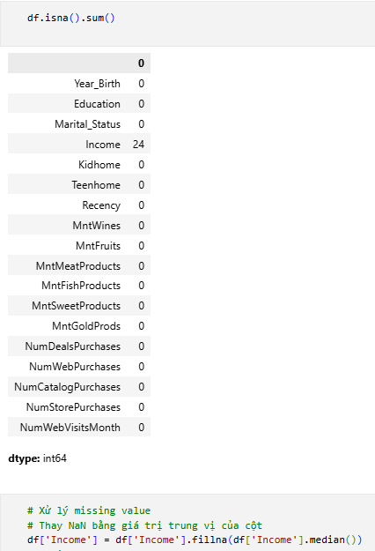

4. Cài đặt mô hình
Tiền xử lý dữ liệu
Xử lý các dữ liệu thiếu
Xử lý dữ liệu trùng lặp
Trang 14/24

Slide 15
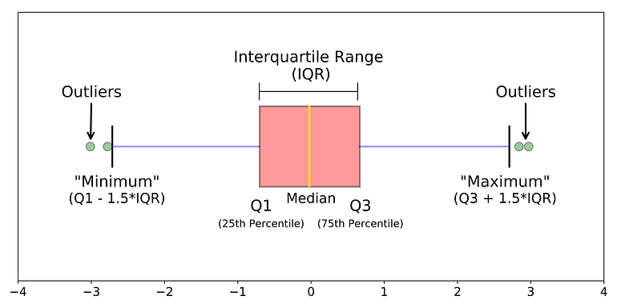
4. Cài đặt mô hình
Tiền xử lý dữ liệu
Xử lý giá trị ngoại lai (outliers) bằng phương pháp IQR (Interquartile Range):
IQR: là một phép đo thống kê đặc trưng cho sự phân tán và biến thiên của một tập dữ liệu
Trang 15/24

Slide 16
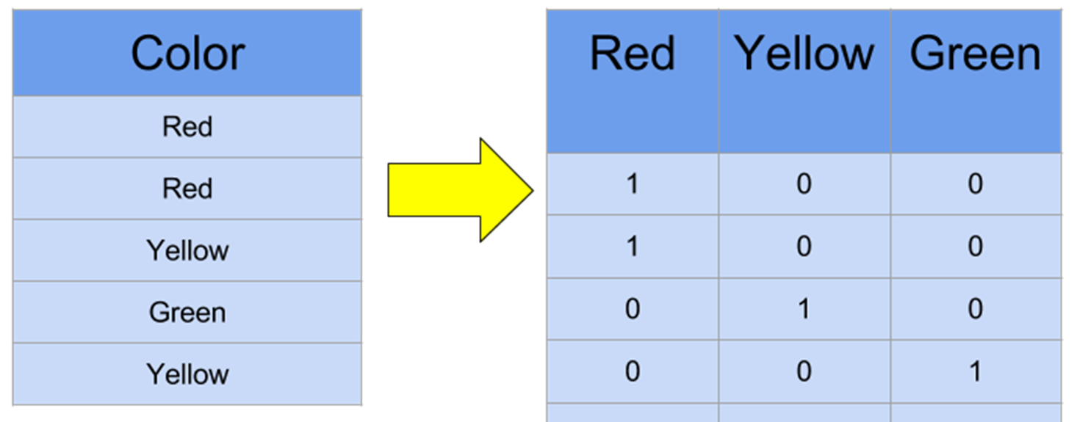
4. Cài đặt mô hình
Tiền xử lý dữ liệu
Xử lý dữ liệu categorical
One-Hot encoding: là một kỹ thuật phổ biến để xử lý các biến phân loại . Nó chỉ đơn giản là tạo ra các đặc trưng bổ sung dựa trên số lượng giá trị duy nhất trong đặc trưng phân loại. Mỗi giá trị duy nhất trong danh mục sẽ được thêm vào như một đặc trưng.
Trang 16/24

Slide 17
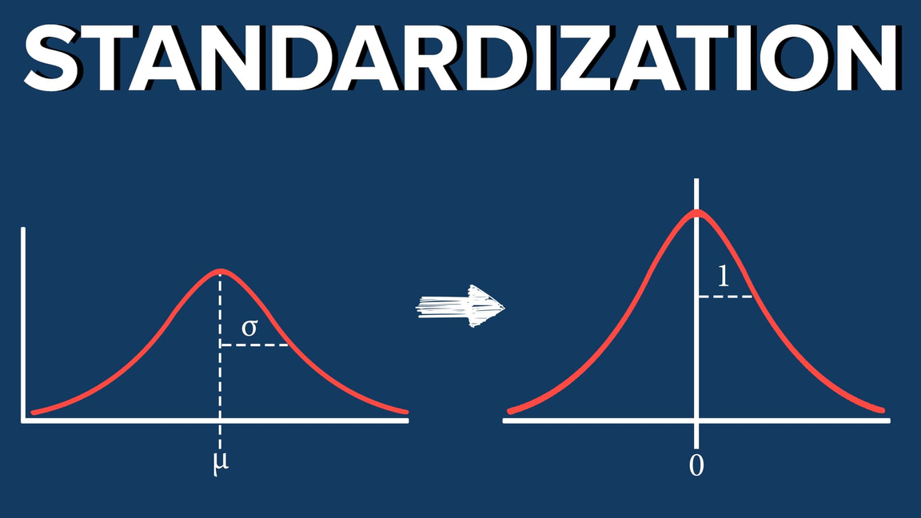
4. Cài đặt mô hình
Tiền xử lý dữ liệu
Feature Scalling:
Standardization: là một kỹ thuật điều chỉnh trong đó các giá trị trung bình bằng 0 với độ lệch chuẩn bằng một.
Trang 17/24

Slide 18
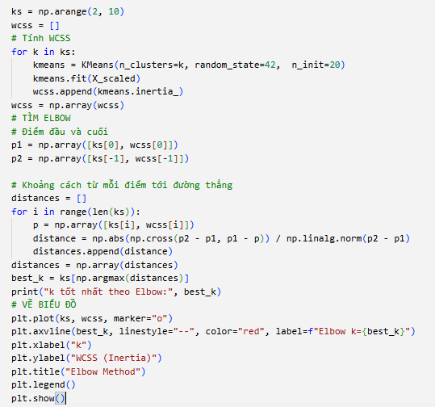
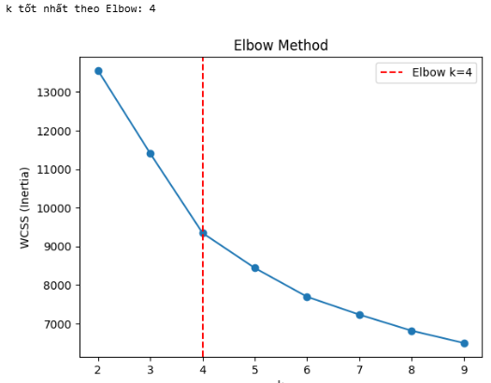
4. Cài đặt mô hình
Phương pháp Elbow Method
Trang 18/24

Slide 19
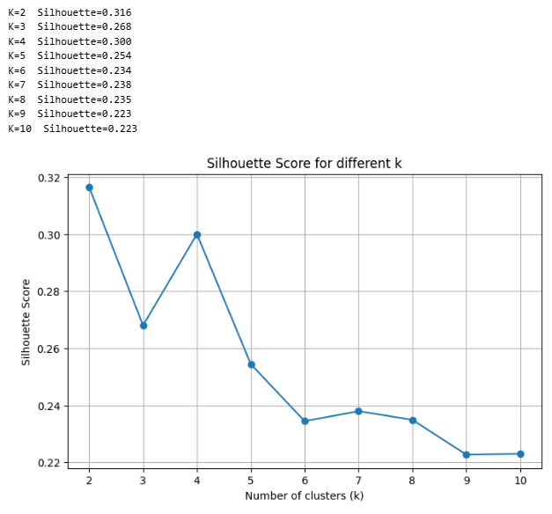
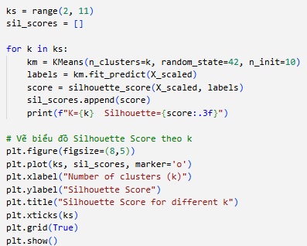
4. Cài đặt mô hình
Phương pháp Silhouette Score
Trang 19/24

Slide 20
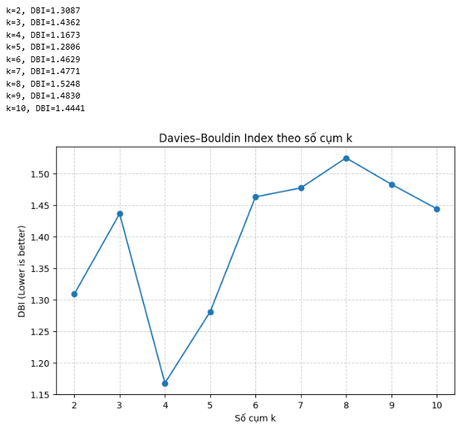
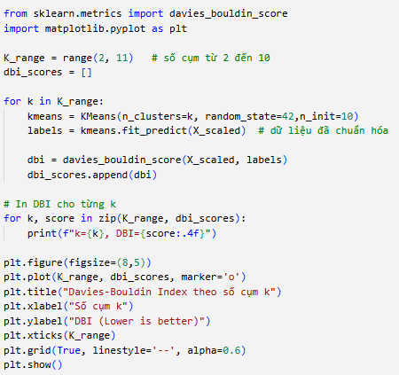
4. Cài đặt mô hình
Phương pháp Silhouette Score
Trang 20/24

Slide 21

4. Cài đặt mô hình
K=4
K=2
Trang 21/24

Slide 22
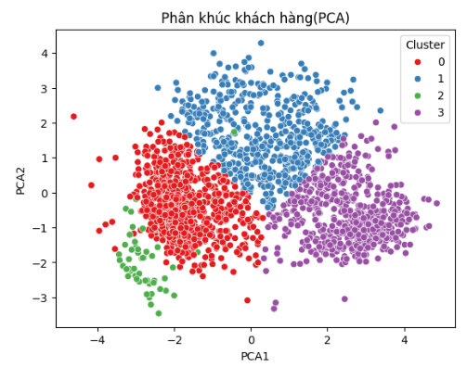
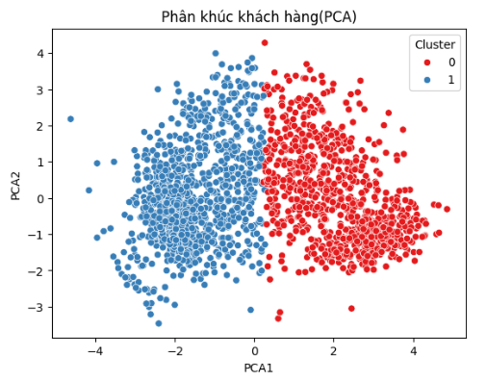
5. Đánh giá mô hình
K=4
K=2
Trang 22/24

Slide 23
DEMO
Trang 23/24

Slide 24
THANK YOU
Trang 24/24

